Slide 1

Trabajo en clases / Grupo 4
Felipe Flores y Fernanda Blamey

Slide 2

FACE PLUS PLUS
https://www.faceplusplus.com/face-detection/
Es una aplicación que se centra en la investigación y el desarrollo de tecnología en el campo de la visión artificial .Proporciona capacidades como detección de reconocimientos y atributos faciales, comparación, búsqueda y puntos clave, y admite aplicaciones faciales en diferentes escenarios, como detección de la calidad de la piel y reconocimiento de rasgos faciales.

Slide 3
Tipo de tecnología: Este tipo de inteligencia ya se utiliza actualmente en dispositivos móviles, lo que lo hace una aplicación de uso diario. Con las siguientes características:
Reconocimiento facial para desbloquear el teléfono.
Identificar las personas que mas aparecen en tus fotos y reunirlas en una carpeta.
Precio: en Face plus plus hay distintos paquetes los que pueden ser diarios o mensuales, por ejemplo el paquete mensual va desde los $1000 a $10500.
Atributos: Reconocimiento Facial, corporal y embellecimiento de las imágenes.
Posibles usos:
Reconocimiento facial que sirve como clave de acceso a lugares, plataformas.
Evasión de fraudes y robo de identidad.
Mejorar tu imagen virtual.
Podría identificar tu estado de animo, salud en base a tus rasgos.
Interpreta intenciones de acuerdo a expresiones faciales.

Slide 4
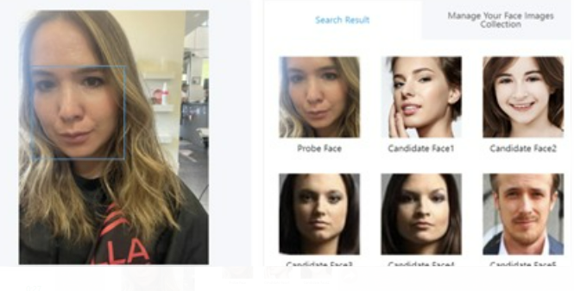
Demostración con nuestras imágenes:

